Slide 1
第5章 挖掘建模之关联分析
26/11/8

Slide 2


目录
1
分类与预测
2
聚类分析
3
关联规则
4
时序模式
5
离群点检测
6
小结

Slide 3
关联规则
就餐饮企业而言，经常会碰到这样的问题：
客户在餐厅点餐时，面对菜单中大量的菜品信息，往往无法迅速找到满意的菜品，既增加了点菜的时间，也降低了客户的就餐体验。
实际上，菜品的合理搭配是有规律可循的：顾客的饮食习惯、菜品的荤素和口味，有些菜品之间是相互关联的，而有些菜品之间是对立或竞争关系（负关联）。这些规律都隐藏在大量的历史菜单数据中，如果能够通过数据挖掘发现客户点餐的规则，就可以快速识别客户的口味，当他下了某个菜品的订单时推荐相关联的菜品，引导客户消费，提高顾客的就餐体验和餐饮企业的业绩水平。

Slide 4
关联规则
关联规则分析也成为购物篮分析，最早是为了发现超市销售数据库中不同的商品之间的关联关系。例如一个超市的经理想要更多地了解顾客的购物习惯，比如“哪组商品可能会在一次购物中同时购买？”或者“某顾客购买了个人电脑，那该顾客三个月后购买数码相机的概率有多大？”他可能会发现如果购买了面包的顾客同时非常有可能会购买牛奶，这就导出了一条关联规则“面包=>牛奶”，其中面包称为规则的前项，而牛奶称为后项。通过对面包降低售价进行促销，而适当提高牛奶的售价，关联销售出的牛奶就有可能增加超市整体的利润。
关联规则分析是数据挖掘中最活跃的研究方法之一，目的是在一个数据集中找出各项之间的关联关系，而这种关系并没有在数据中直接表示出来。

Slide 5
关联规则挖掘
目的: 发现数据中的规律
  超市数据中的什么产品会一起购买？— 啤酒和尿布
  在买了一台PC之后下一步会购买?
  哪种DNA对这种药物敏感?
  我们如何自动对Web文档进行分类?
许多重要数据挖掘任务的基础
  关联、相关性、因果性
  序列模式、空间模式、时间模式、多维
  关联分类、聚类分析
更加广泛的用处
  购物篮分析、交叉销售、直销
  点击流分析、DNA序列分析等等

Slide 6
关联规则——常用关联规则算法
常用关联算法如下表：
算法名称 | 算法描述
Apriori | 关联规则最常用也是最经典的挖掘频繁项集的算法，其核心思想是通过连接产生候选项及其支持度然后通过剪枝生成频繁项集。
FP-Tree | 针对Apriori算法的固有的多次扫面事务数据集的缺陷，提出的不产生候选频繁项集的方法。Apriori和FP-Tree都是寻找频繁项集的算法。
Eclat算法 | Eclat算法是一种深度优先算法，采用垂直数据表示形式，在概念格理论的基础上利用基于前缀的等价关系将搜索空间划分为较小的子空间。
灰色关联法 | 分析和确定各因素之间的影响程度或是若干个子因素（子序列）对主因素（母序列）的贡献度而进行的一种分析方法。

Slide 7
关联规则——Apriori算法介绍
以超市销售数据为例，提取关联规则的最大困难在于当存在很多商品时，可能的商品的组合（规则的前项与后项）的数目会达到一种令人望而却步的程度。因而各种关联规则分析的算法从不同方面入手减小可能的搜索空间的大小以及减小扫描数据的次数。
Apriori算法是最经典的挖掘频繁项集的算法，第一次实现了在大数据集上可行的关联规则提取，其核心思想是通过连接产生候选项与其支持度然后通过剪枝生成频繁项集。

Slide 8
关联规则——Apriori算法介绍
以超市销售数据为例，提取关联规则的最大困难在于当存在很多商品时，可能的商品的组合（规则的前项与后项）的数目会达到一种令人望而却步的程度。因而各种关联规则分析的算法从不同方面入手减小可能的搜索空间的大小以及减小扫描数据的次数。
Apriori算法是最经典的挖掘频繁项集的算法，第一次实现了在大数据集上可行的关联规则提取，其核心思想是通过连接产生候选项与其支持度然后通过剪枝生成频繁项集。

Slide 9
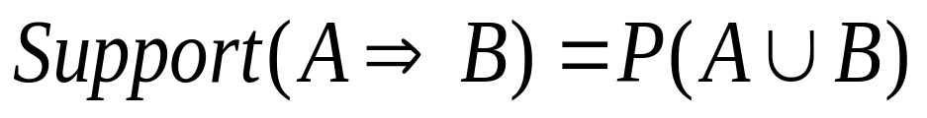
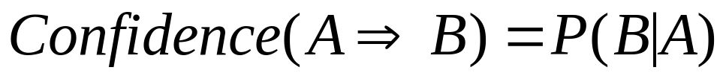
关联规则——Apriori算法介绍
1、关联规则和频繁项集，
（1）关联规则的一般形式
项集A、B同时发生的概率称为关联规则的支持度：
项集A发生，则项集B也同时发生的概率为关联规则的置信度：

Slide 10
关联规则——Apriori算法介绍
1、关联规则和频繁项集，
（2）最小支持度和最小置信度
最小支持度是用户或专家定义的衡量支持度的一个阈值，表示项目集在统计意义上的最低重要性；
最小置信度是用户或专家定义的衡量置信度的一个阈值，表示关联规则的最低可靠性。同时满足最小支持度阈值和最小置信度阈值的规则称作强规则。

Slide 11

关联规则——Apriori算法介绍
1、关联规则和频繁项集，
（3）项集
项集是项的集合。包含 k 个项的项集称为 k 项集，如集合 {牛奶，麦片，糖}是一个3项集。
项集的出现频率是所有包含项集的事务计数，又称作绝对支持度或支持度计数。如果项集 I 的相对支持度满足预定义的最小支持度阈值，则 I 是频繁项集。频繁k项集通常记作 。

Slide 12


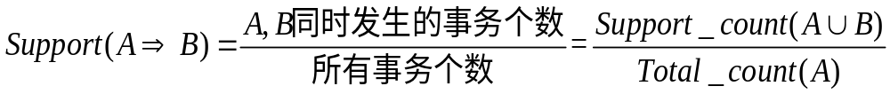
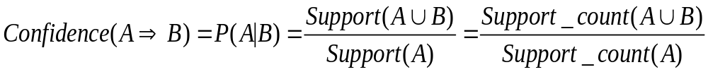
关联规则——Apriori算法介绍
1、关联规则和频繁项集，
（4）支持度计数
项集A的支持度计数是事务数据集中包含项集 A 的事务个数。
已知项集的支持度计数，则规则 的支持度和置信度很容易从所有事务计数、项集A和项集 的支持度计数推出：

Slide 13

关联规则——Apriori算法实现
Apriori算法的思想
Apriori算法的主要思想是找出存在于事务数据集中的最大的频繁项集，在利用得到的最大频繁项集与预先设定的最小置信度阈值生成强关联规则。
Apriori算法的性质
频繁项集的所有非空子集也必须是频繁项集。
根据该性质可以得出：向不是频繁项集 I 的项集中添加事务A，新的项集 一定也不是频繁项集。

Slide 14

关联规则——Apriori算法实现
Apriori算法的实现的两个过程
过程一：找出所有的频繁项集。
在这个过程中连接步和剪枝步互相融合，最终得到最大频繁项集 。
连接步
连接步的目的是找到K项集。
剪枝步
剪枝步紧接着连接步，在产生候选项 的过程中起到减小搜索空间的目的。

Slide 15








关联规则——Apriori算法实现
连接步：
（1）对给定的最小支持度阈值，分别对 1 项候选集 ，剔除小于该阈值的项集得到 1 项频繁集 ；
（2）下一步由自身连接产生 2 项候选集 ，保留 中满足约束条件的项集得到 2 项频繁集，记为 ；
（3）再下一步由 与 连接产生 3 项候选集 ，保留 中满足约束条件的项集得到 3 项频繁集，记为 。
这样循环下去，得到最大频繁项集 。

Slide 16



关联规则——Apriori算法实现
剪枝步：
剪枝步紧接着连接步，在产生候选项 的过程中起到减小搜索空间的目的。
由于 是 与 连接产生的，根据Apriori 的性质频繁项集的所有非空子集也必须是频繁项集，所以不满足该性质的项集将不会存在于 ，该过程就是剪枝。

Slide 17
关联规则——Apriori算法实现
Apriori算法的实现的两个过程
过程一：找出所有的频繁项集。
过程二：由频繁项集产生强关联规则
由过程一可知未超过预定的最小支持度阈值的项集已被剔除，如果剩下这些规则又满足了预定的最小置信度阈值，那么就挖掘出了强关联规则。

Slide 18
关联规则——Apriori算法案例
下面将结合餐饮行业的实例来讲解Apriori关联规则算法挖掘的实现过程。数据库中部分点餐数据下表：
序列 | 时间 | 订单号 | 菜品id | 菜品名称
1 | 2014/8/21 | 101 | 18491 | 健康麦香包
2 | 2014/8/21 | 101 | 8693 | 香煎葱油饼
3 | 2014/8/21 | 101 | 8705 | 翡翠蒸香茜饺
4 | 2014/8/21 | 102 | 8842 | 菜心粒咸骨粥
5 | 2014/8/21 | 102 | 7794 | 养颜红枣糕
6 | 2014/8/21 | 103 | 8842 | 金丝燕麦包
7 | 2014/8/21 | 103 | 8693 | 三丝炒河粉
… | … | … | … | …

Slide 19
关联规则——Apriori算法案例
首先将上表中的事务数据（一种特殊类型的记录数据）整理成关联规则模型所需的数据结构。从中抽取10个点餐订单作为事务数据集为方便起见将菜品{18491，8842，8693，7794，8705}分别简记为{a，b，c，d，e}），如：
订单号 | 菜品id | 菜品id
1 | 18491, 8693，8705 | a，c，e
2 | 8842,7794 | b，d
3 | 8842，8693 | b，c
4 | 18491，8842，8693，7794 | a，b，c，d
5 | 18491，8842 | a，b
6 | 8842，8693 | b，c
7 | 18491，8842 | a，b
8 | 18491，8842,8693,8705 | a，b，c，e
9 | 18491，8842,8693 | a，b，c
10 | 18491，8693 | a，c，e

Slide 20
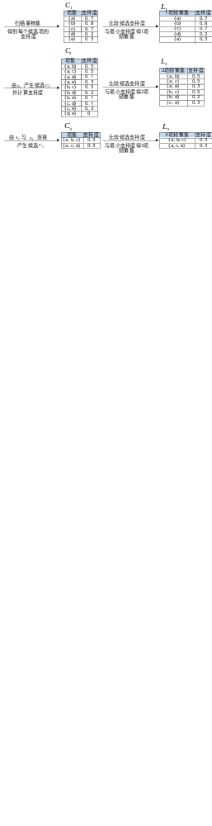
关联规则——Apriori算法案例
设支持度为0.2，即支持度计数为2，算法过程如下图：

Slide 21

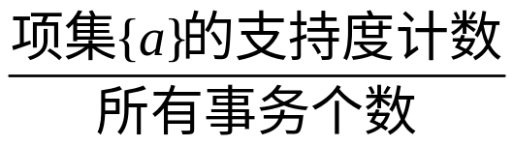
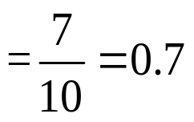




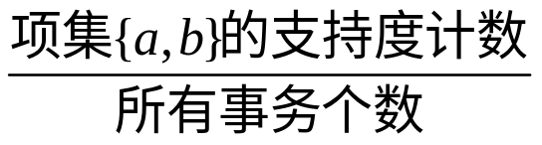
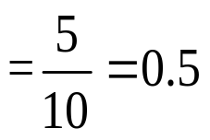

关联规则——Apriori算法案例
过程一：找最大k项频繁集
算法简单扫描所有的事务，事务中的每一项都是候选 1 项集的集合 的成员，计算每一项的支持度。比如
对 中各项集的支持度与预先设定的最小支持度阈值作比较，保留大于或等于该阈值的项，得1项频繁集 ；
扫面所有事务， 与 连接得候选2项集 ，并计算每一项的支持度。如
接下来是剪枝步，由于 的每个子集（即 ）都是频繁集，所以没有项集从 中剔除；

Slide 22



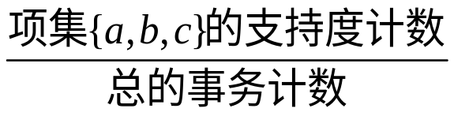
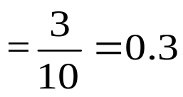

关联规则——Apriori算法案例
过程一：找最大k项频繁集
对 中各项集的支持度与预先设定的最小支持度阈值作比较，保留大于或等于该阈值的项，得 2 项频繁集 ；
扫描所有事务， 与 连接得候选 3 项集 ，并计算每一项的支持度，如：
接下来是剪枝步， 与 连接的所有项集为：{ a，b，c}，{ a，b，d}，{ a，b，e}，{ a，c，d}，{ a，c，e}，{ b，c，d}，{ b，c，e}。
根据Apriori算法，频繁集的所有非空子集也必须是频繁集，因为{b，d}，{b，e}，{c，d}不包含在b项频繁集 中，即不是频繁集，应剔除，最后的 中的项集只有{ a，b，c}和{ a，c，e}；

Slide 23




关联规则——Apriori算法案例
过程一：找最大k项频繁集
对 中各项集的支持度与预先设定的最小支持度阈值作比较，保留大于或等于该阈值的项，得3项频繁集 ；
与 连接得候选 4 项集 ，易得剪枝后为空集。最后得到最大3项频繁集{ a，b，c}和{ a，c，e}。
由以上过程可知 都是频繁项集， 是最大频繁项集。

Slide 24



关联规则——Apriori算法案例
过程二：由频繁集产生关联规则
置信度的计算公式为：
其中 和 分别是包含项集 和A的事务数，根据该公式，尝试基于该例产生关联规则。

Slide 25
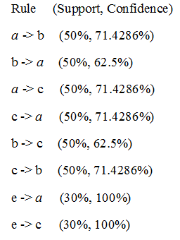
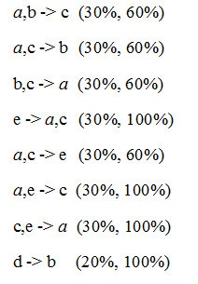
关联规则——Apriori算法案例
过程二：由频繁集产生关联规则
就第一条输出结果进行解释：客户同时点菜品a和b的概率是50%，点了菜品a，再点菜品b的概率是71.4286%。知道了这些，就可以对顾客进行智能推荐，增加销量同时满足客户需求。

Slide 26








Thank You!
泰迪科技：
www.tipdm.com

